Slide 1

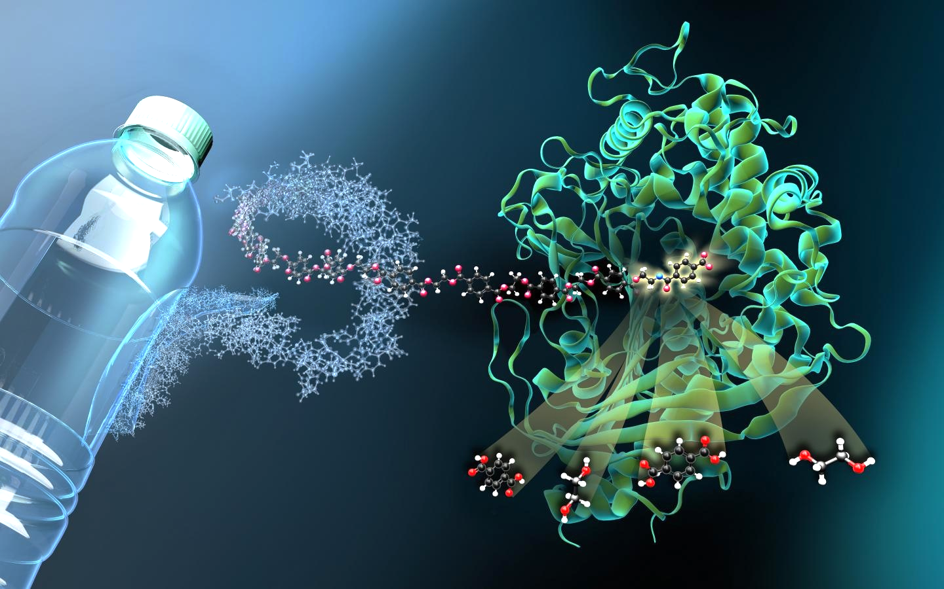

In search of PET-degrading enzymes: metagenomes reveal hidden homologues
Руководители:
Лаврентий Данилов (СПбГУ)
Михаил Райко (СПбГУ ЦАБ)
Студенты:
Дарья Халенёва
Полина Джелали
Владимир Пирогов
Григорий Буклей
Роман Шанин

Slide 2

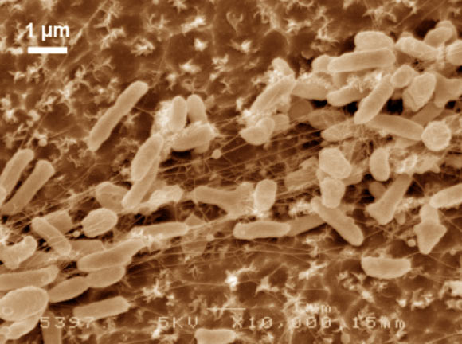
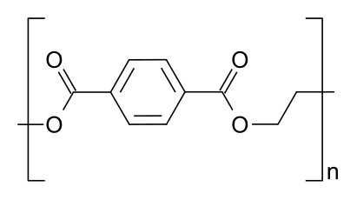
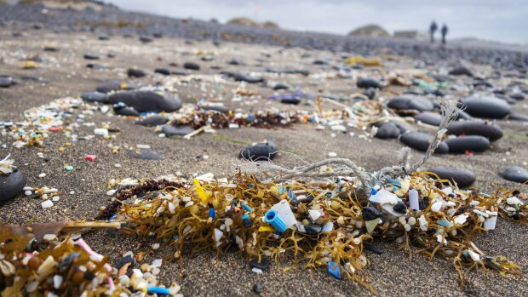
Полиэтилентерефталат (ПЭТ) широко используется в пластмассовых изделиях во всем мире. Его накопление в окружающей среде стало глобальной проблемой.
This false-color SEM (scanning electron microscopy) image shows Ideonella sakaiensis. Image credit: Shosuke Yoshida et al.
Бактерии Ideonella sakaiensis, которые могут использовать ПЭТ в качестве основного источника энергии и углерода, были обнаружены в ходе скрининга образцов, взятых из места переработки бутылок, состоящих из ПЭТ.

Slide 3
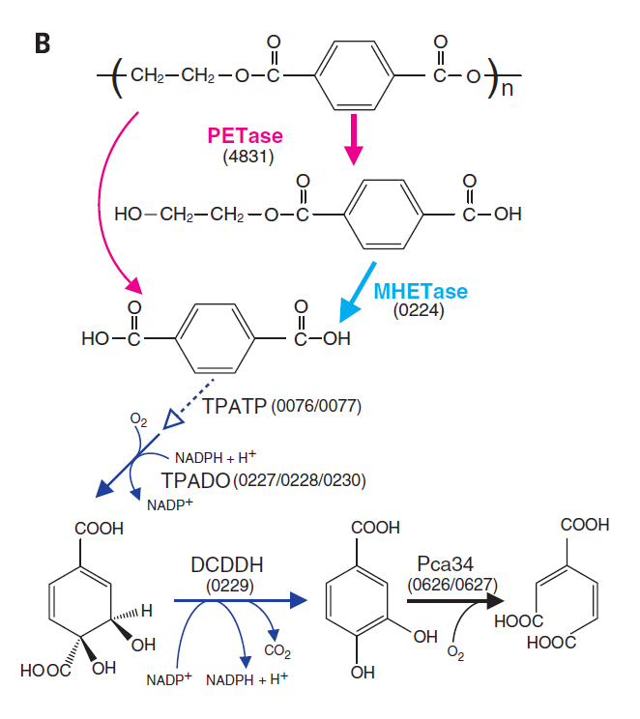
При выращивании на ПЭТ этот штамм продуцирует два фермента — PETase и MHETase, способных гидролизовать ПЭТ с получением терефталевой кислоты и этиленгликоля.

Slide 4
Цель проекта: Поиск организмов, потенциально
способных разлагать ПЭТ (содержащих гомологи
ферментов PETase и MHETase).
Задачи:
Воспроизвести дерево из статьи Yoshinda et al., 2016
Построить деревья по белковым и нуклеотидным последовательностям, сходным с последовательностями из статьи
Произвести поиск последовательностей по метагеномным базам данных
Установить географическую принадлежность бактерий семейства с помощью наложения географических координат для каждого типа PETase и MHETase.

Slide 5
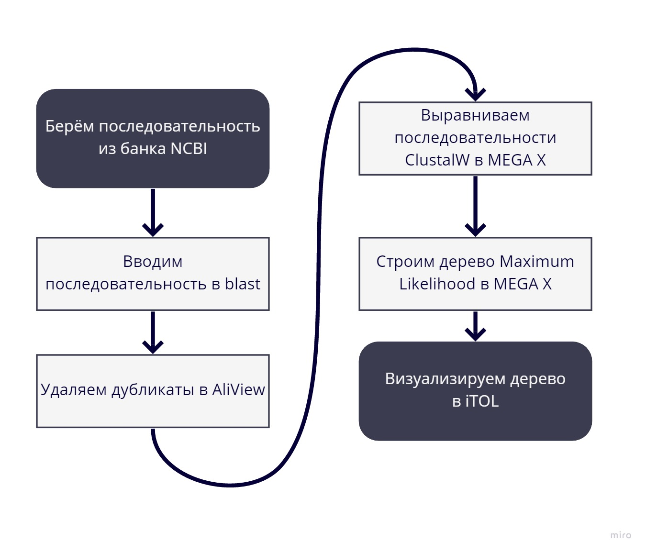
Методы:
NCBI
поиск в банке
AliView 3.0
удаление повторяющихся последовательностей
MEGA X 10.1
выравнивание последовательностей
построение филогенетического дерева
iTOLv5
визуализация филогенетического дерева
Python 3.6
построение метагеномных карт
pipeline для построения филогенетического дерева

Slide 6
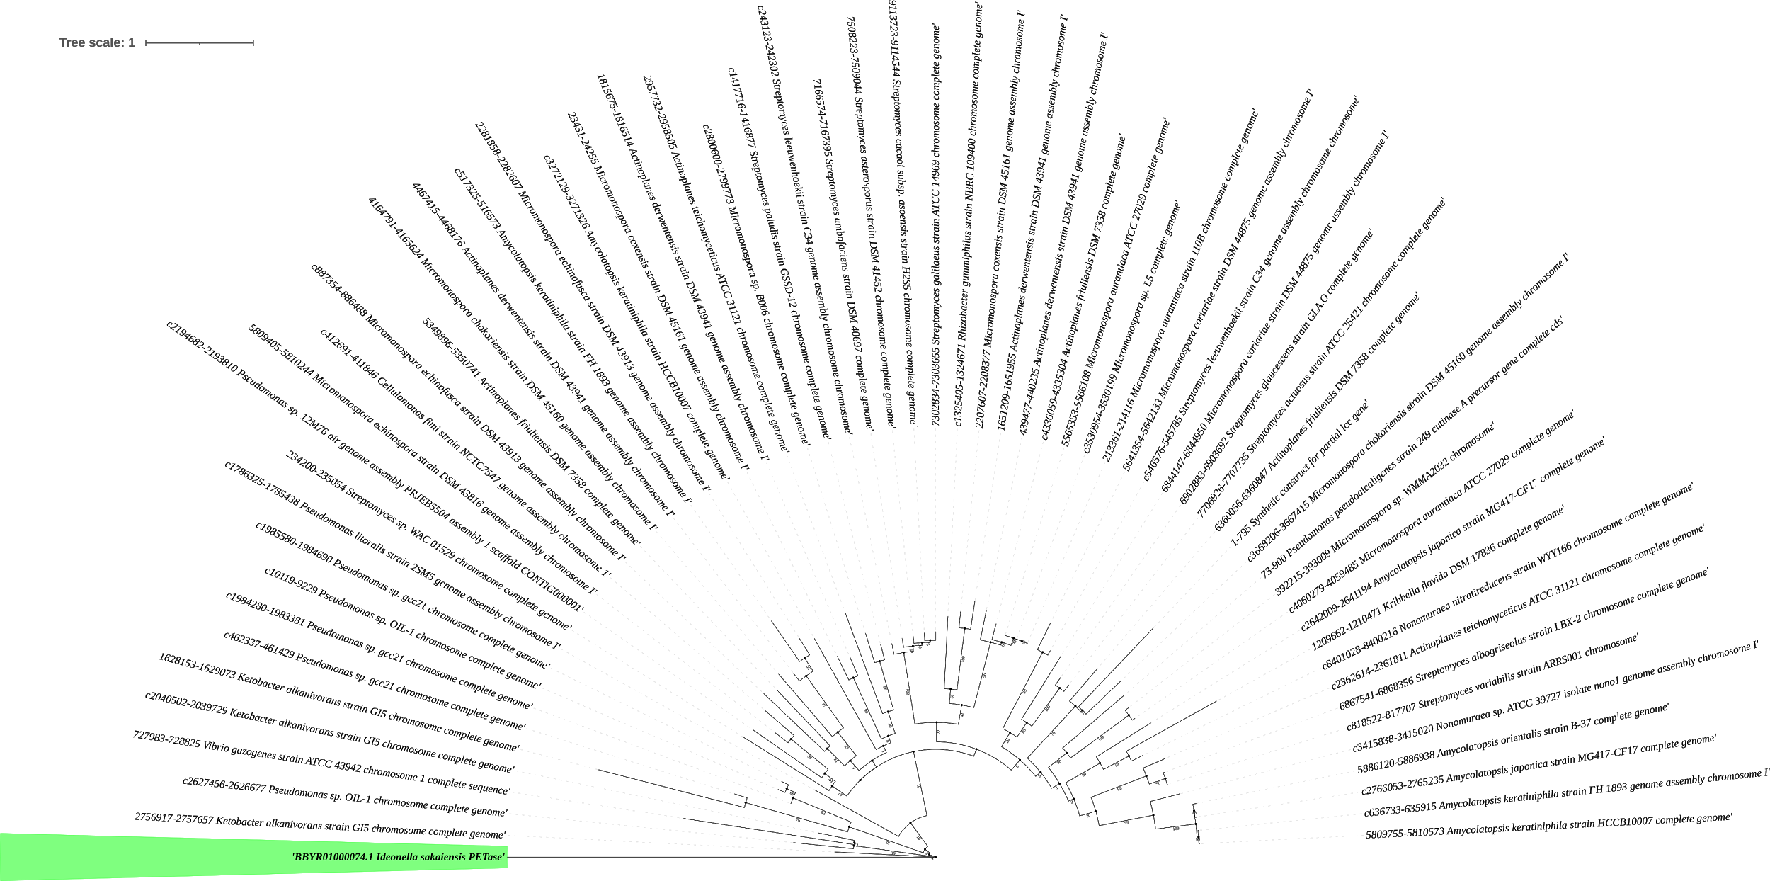
Нуклеотидное филогенетическое дерево по PETase
Для филогенетического анализа из банка NCBI были взяты около 60 последовательностей гомологов PETase.
PETase у Ideonella Sakaiensis, если верить нуклеотидным данным, обособляется от других ближайших родственников - ферментов представителей класса Бета протеобактерии. Сама Ideonella Sakaiensis также относится к Бета протеобактериям.

Slide 7
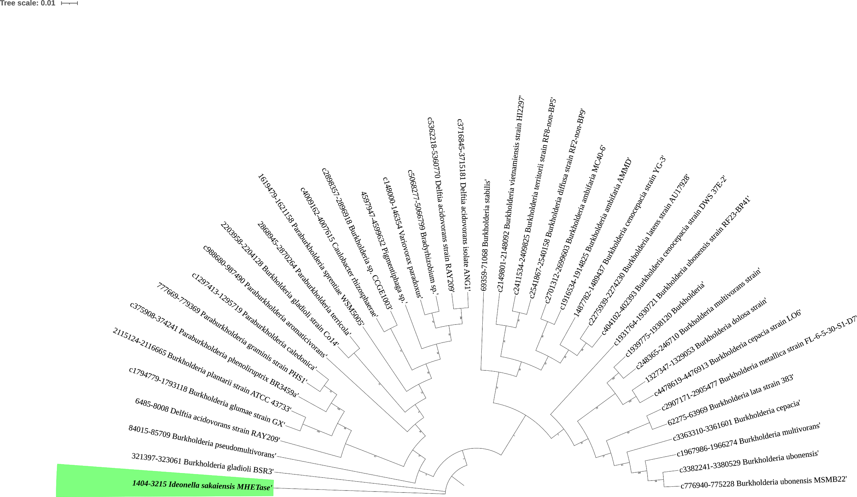
Нуклеотидное филогенетическое дерево по MHETase
Для филогенетического анализа из банка NCBI были взяты около 60 последовательностей гомологов MHETase.
Так же как и для PETase, фермент MHETase у Ideonella Sakaiensis обособляется от других ближайших родственников - ферментов представителей класса Бета протеобактерии.

Slide 8
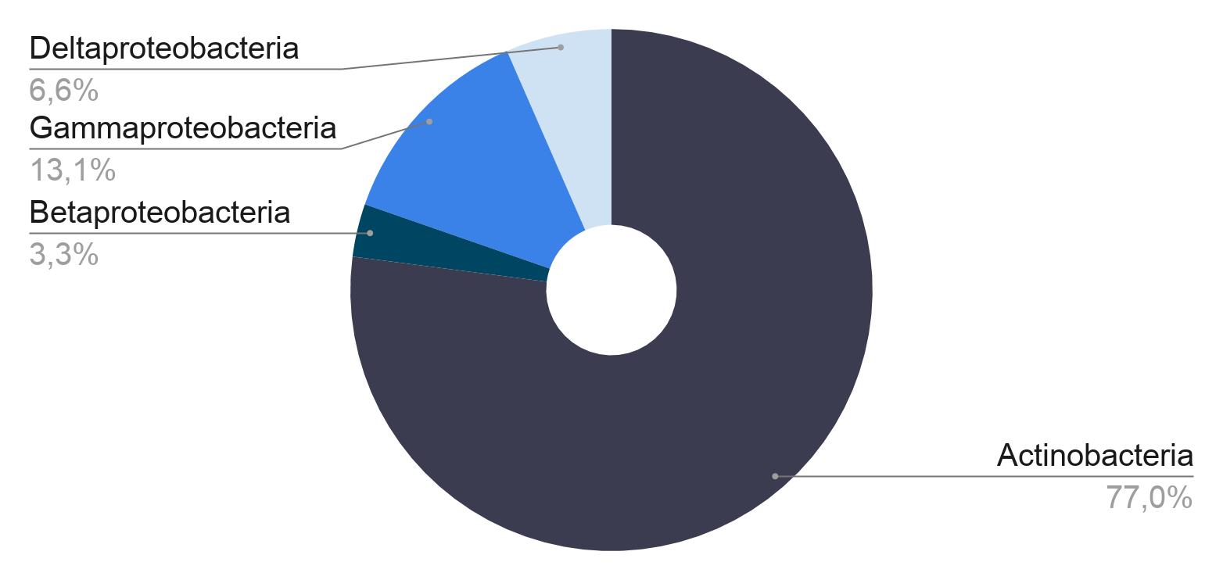
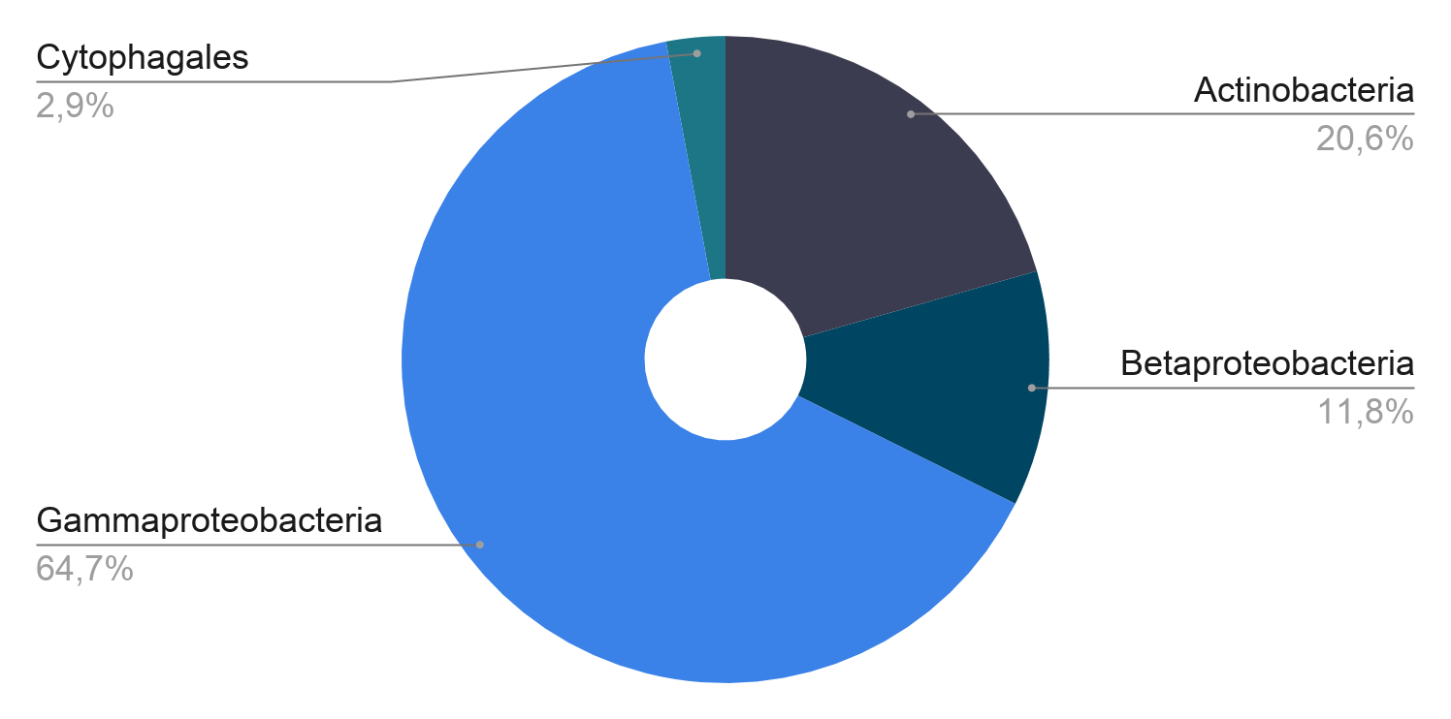
Сравнение найденных гомологов PETase
с использованием tblastn
с использованием protein blast
Пайчарты сделаны по последовательностям, участвующим в итоговом филогенетическом анализе (около 60 видов). Такая большая разница по типам бактерий, вероятно, связана с тем фактом, что многие искомые ферменты были представлены в Генбанке (NCBI) в виде аминокислотных последовательностей. Поскольку больше литературных данных описывало ферменты по аминокислотным данным, нуклеотидные мы использовали как промежуточные.

Slide 9
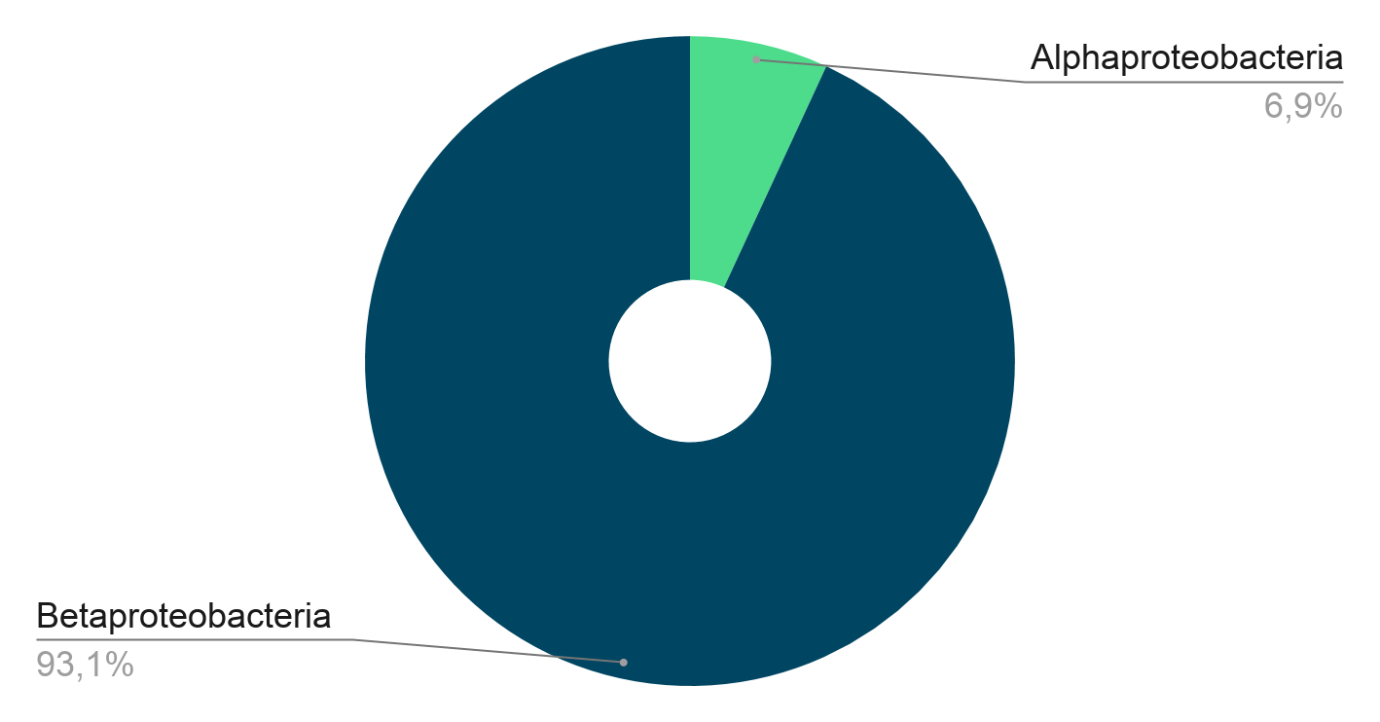
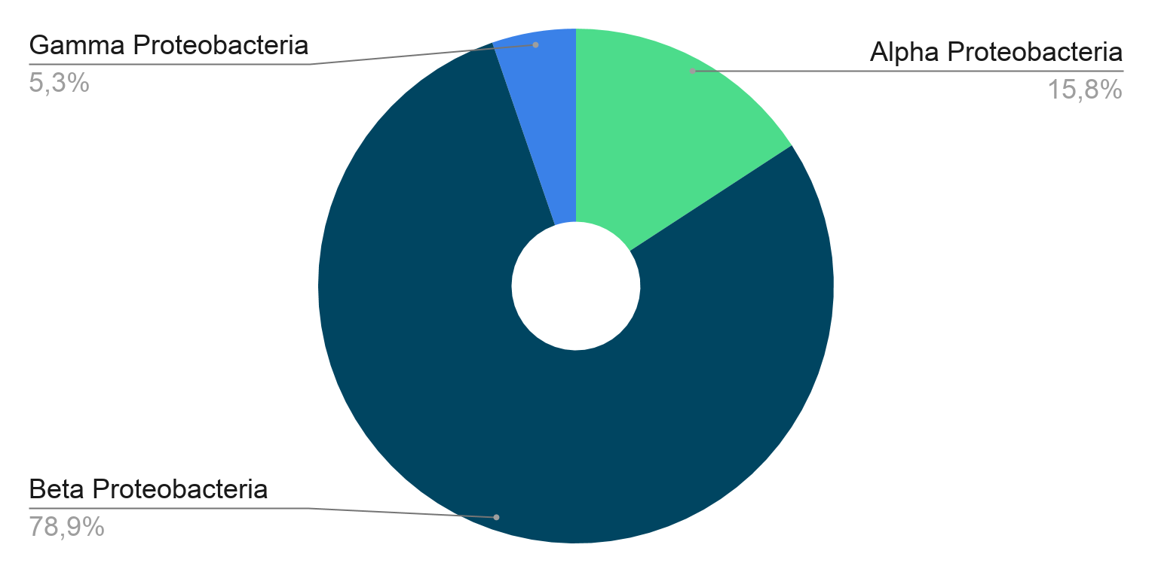
Сравнение найденных гомологов MHETase
с использованием tblastn
с использованием protein blast
Пайчарты сделаны по последовательностям, участвующим в итоговом филогенетическом анализе (около 60 видов). Такой существенной разницы для MHETase не наблюдается, видно, что около 80-90% из всех участвовавших в филогенетическом анализе видов относятся к Бета протеобактериям, и порядка 5-15% составляют Альфа протеобактерии.

Slide 10
Сравнение найденных гомологов PETase и MHETase
аминоксилотная PETase
аминоксилотная MHETase
Для сравнения бактериальных семейств, содержащих гомологи PETase и MHETase было решено брать аминокислотные данные, поскольку для них было найдено лучшее соответствие литературным источникам (Yoshida, 2016; Knott, B., 2020). Как видно из диаграмм, гомологи PETase и MHETase существуют независимо друг от друга у некоторых классов бактерий (Actinobacteria, Cytophagales - PETase гомологи, MHETase гомологи). Это может свидетельствовать о различных эволюционных путях обоих ферментов.

Slide 11
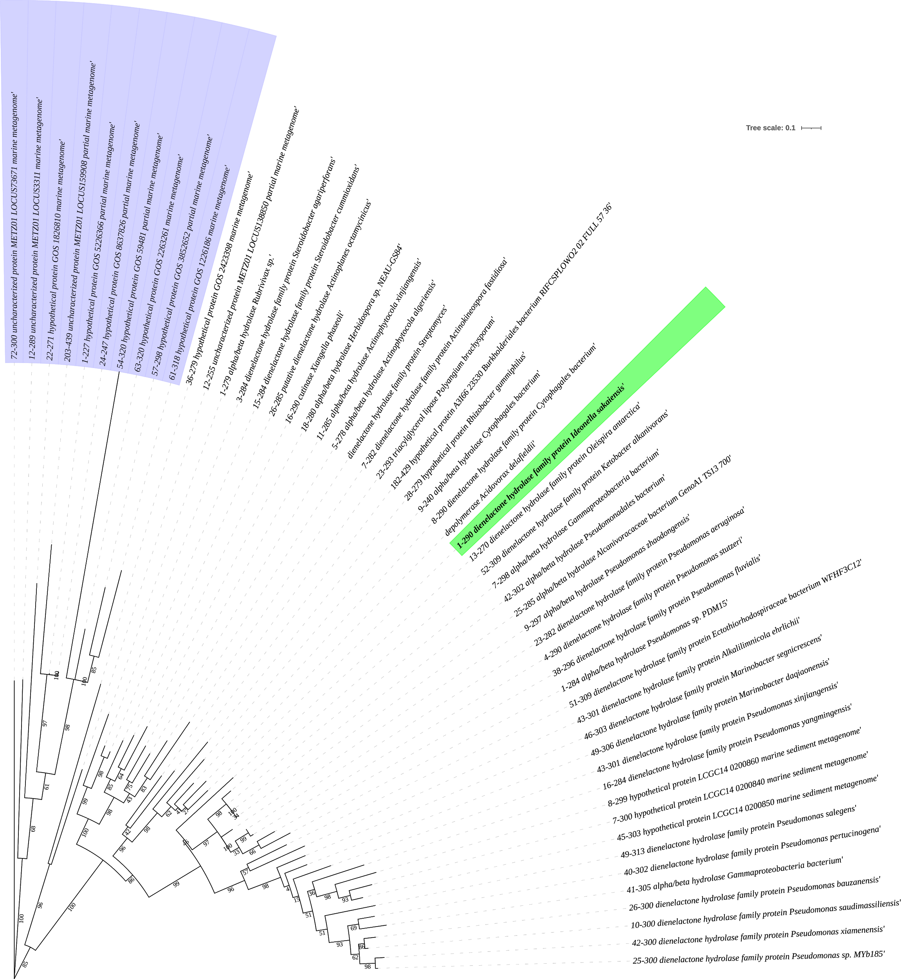
Аминокислотное филогенетическое дерево по PETase
Голубым цветом подсвечены метагеномные данные, цифры на ветвях отображают поддержку бутстрапа. Всего проводилось 1000 репликаций бутстрепа.
Метагеномные данные представляют собой морские биомы, собранные в ходе экспедиции Института Крейга Вентера вдоль побережья Северной Америки в водах Атлантического и Тихого океанов.
Видно, что метагеномные данные обособились от других бактерий и представляют целое семейство неизученных эстераз.

Slide 12
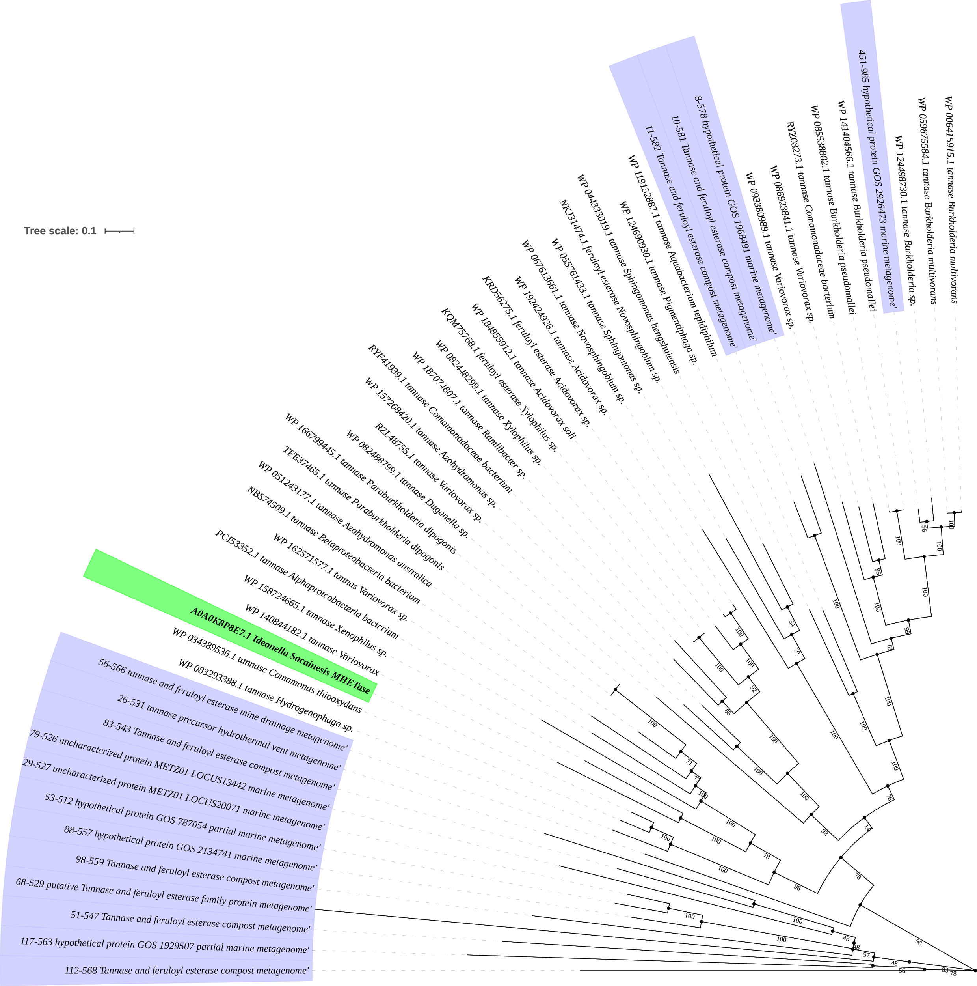
Аминокислотное филогенетическое дерево по MHETase
Аналогично для MHETase метагеномные данные, представленные преимущественно морскими и компостными биомами, расположились далеко от эстеразы Ideonella sakaiensis на филогенетическом дереве. Вероятно, оба фермента (MHETase и PETase) представлены у морских сообществ микроорганизмов, в то время как у компостных сообществ найден только аналог MHETase.

Slide 13
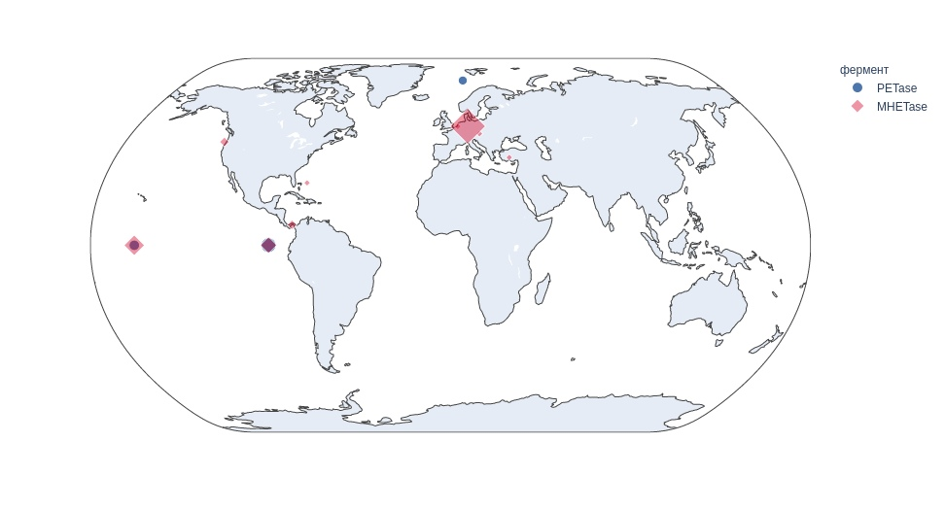
Мы установили, географическую принадлежность бактерий семейства с помощью наложения географических координат для каждого типа PETase и MHETase.
Организмы оказались приурочены к таким местам, как Саргассово море и Большое Тихоокеанское пятно.
В Европе организмы были обнаружены в экспериментальном ботаническом саду и в биореакторах.
Это позволяет выдвинуть гипотезу о том, что семейства бактерий получили свойства разлагать пластик независимо друг от друга

Slide 14
Результаты
Изучили материал по ферментам MHETase и PETase, воспроизвели филогенетический анализ из статей.
Произвели поиск гомологичных нуклеотидных (покрытие > 85) и аминокислотных (покрытие > 70) последовательностей для обеих эстераз.
Провели отбор материала для проведения филогенетического анализа для обоих ферментов, рассчитали наилучшие модели эволюции и построили соответствующие филогенетические деревья
Провели поиск по метагеномным данным для обоих ферментов в базе NCBI (покрытие > 80) для PETase и MHETase, обнаружили ряд гомологичных последовательностей в ранее не изученных микробиомах.
Дополнили аминокислотные филогенетические деревья данными о метагеномах.
Визуализировали географическую принадлежность метагеномных сообществ с помощью наложения географических координат для обоих ферментов PETase и MHETase.

Slide 15
Выводы
Наше исследование ставило целью поиск организмов, содержащих ферменты, потенциально способные перерабатывать пластмассы. В ходе филогенетического анализа известных гомологов эстераз Ideonella sakaiensis не было обнаружено новых семейств, близких по нуклеотидному и аминокислотному составу к исследуемым ферментам. Все построенные филогении согласуются с теми, которые были проведены ранее. Наше исследование также показало, что гомологи ферментов PETase и MHETase встречаются у некоторых классов бактерий независимо, что говорит о потенциально разной эволюционной истории этих ферментов.
Далее был произведен поиск по метагеномным данным. Его результаты показали, что по всему миру были обнаружены сообщества организмов, преимущественно обитающие в океанах, и содержащие аналогичные исследуемым последовательности в геноме. Видовая принадлежность большинства образцов не установлена, однако многие метагеномные пробы собирались на местах крупных экологических катастроф, поэтому можно предположить, что найденные нами ферменты действительно эволюционируют по пути приспособления к разложению сложных полимерных соединений.

Slide 16

Ccылки и литература
Danso, D., Chow, J., & Streita, W. R. (2019). Plastics: Environmental and biotechnological perspectives on microbial degradation. Applied and Environmental Microbiology. https://doi.org/10.1128/AEM.01095-19
Danso, D., Schmeisser, C., Chow, J., Zimmermann, W., Wei, R., Leggewie, C., … Streit, W. R. (2018). New insights into the function and global distribution of polyethylene terephthalate (PET)-degrading bacteria and enzymes in marine and terrestrial metagenomes. Applied and Environmental Microbiology. https://doi.org/10.1128/AEM.02773-17
Knott, B. C., Erickson, E., Allen, M. D., Gado, J. E., Graham, R., Kearns, F. L., … McGeehan, J. E. (2020). Characterization and engineering of a two-enzyme system for plastics depolymerization. Proceedings of the National Academy of Sciences of the United States of America. https://doi.org/10.1073/pnas.2006753117
Kumar, S., Stecher, G., Li, M., Knyaz, C., & Tamura, K. (2018). MEGA X: Molecular evolutionary genetics analysis across computing platforms. Molecular Biology and Evolution. https://doi.org/10.1093/molbev/msy096
Letunic, I., & Bork, P. (2007). Interactive Tree Of Life (iTOL): An online tool for phylogenetic tree display and annotation. Bioinformatics. https://doi.org/10.1093/bioinformatics/btl529
Yoshida, S., Hiraga, K., Takehana, T., Taniguchi, I., Yamaji, H., Maeda, Y., … Oda, K. (2016). A bacterium that degrades and assimilates poly(ethylene terephthalate). Science. https://doi.org/10.1126/science.aad6359

Slide 17

https://github.com/grgrbu/Plastic-assholes

